Slide 1
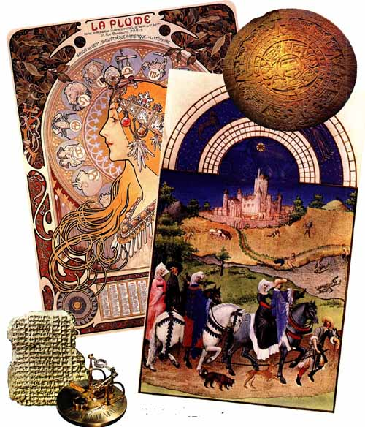
ИСТОРИЯ
5
класс
Тема: «История календарей».
Учитель: Иванова
Татьяна Валентиновна

Slide 2
ПЛАН
ИСТОРИЯ КАЛЕНДАРЯ
РОДИНА КАЛЕНДАРЯ
ЮЛИАНСКИЙ КАЛЕНДАРЬ
ГРИГОРИАНСКИЙ КАЛЕНДАРЬ

Slide 3
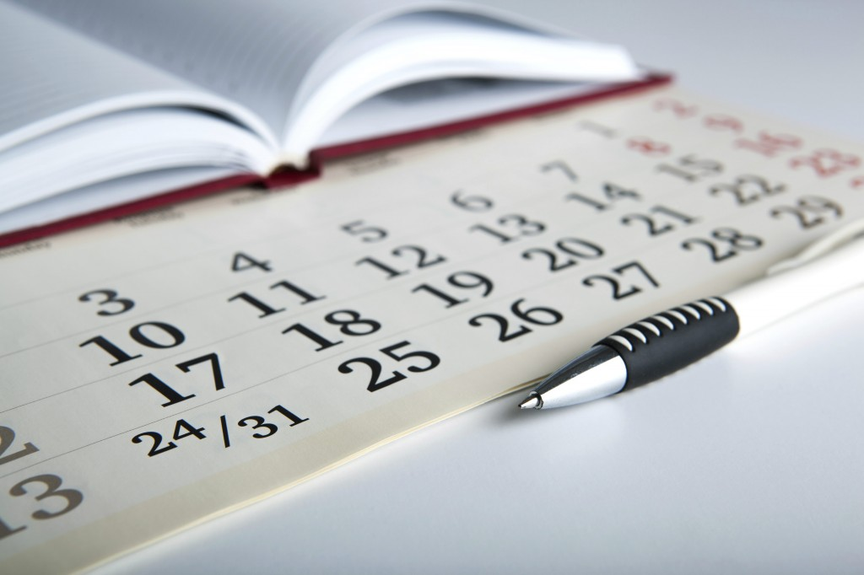
ЧТО ТАКОЕ КАЛЕНДАРЬ?
Календарь - это печатное издание в виде таблицы (табель-календарь) или книжки, где содержится перечень чисел, дней недель, месяцев
Без календаря мы бы не знали, что у нас нынче:
вчера, сегодня или завтра.

Slide 4
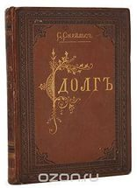
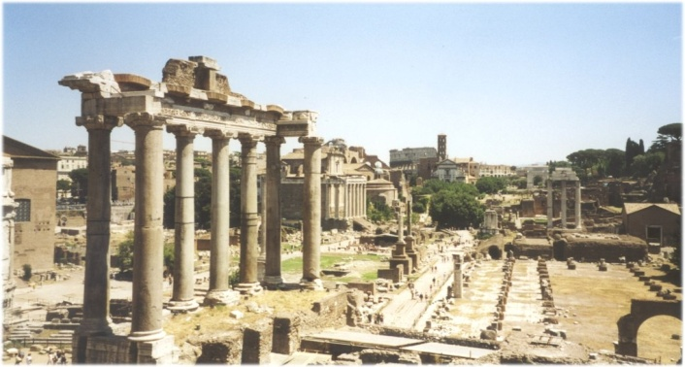
ЗНАЧЕНИЕ СЛОВА
Слово "календарь" имело в своей истории разные значения
От лат. calendae, календы,
– это название первого
дня каждого месяца
в Древнем Риме.
Затем возникло слово calendarium. Так назвали долговую книгу, в которую кредиторы записывали проценты, вносившиеся по долгам в первый день каждого месяца.

Slide 5
Печатное издание в виде таблицы
Год
Перечень месяцев
Перечень дней недели
Перечень чисел

Slide 6
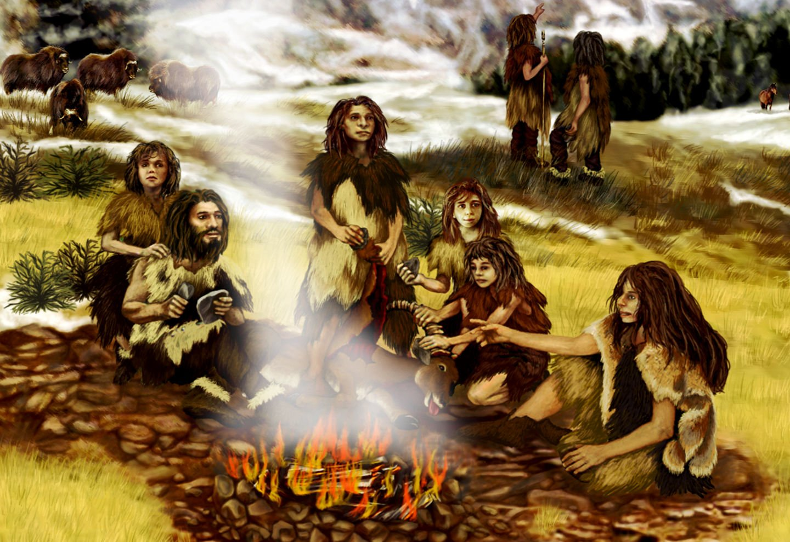
НЕОБХОДИМОСТЬ КАЛЕНДАРЯ
Потребность в календарях возникла в такой глубокой древности, когда человек не умел еще читать и писать.

Slide 7
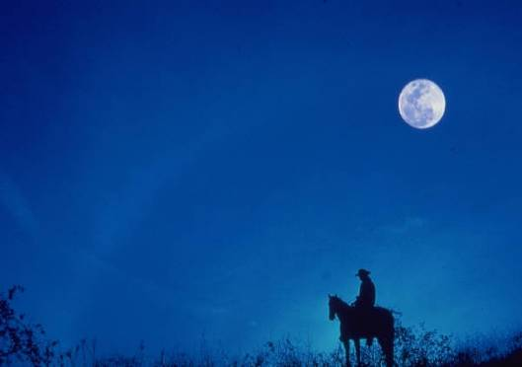
КАЛЕНДАРИ
Потребность измерять время возникла очень давно. Вначале единицей времени были сутки. Но большими отрезками времени измерять неудобно. Люди обратили внимание на меняющийся облик Луны и стали измерять время числом лунных месяцев.
1 лунный месяц =
29,5 суток (~30)

Slide 8
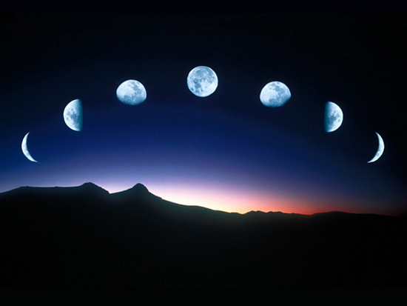
КАЛЕНДАРИ
Более 6 тысяч лет назад люди высчитали число дней, за которое луна меняет свой облик и вновь возвращается в прежнее состояние.

Slide 9
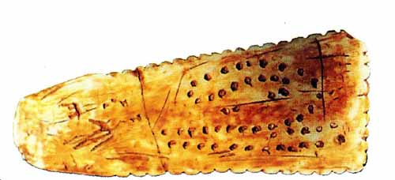
КАЛЕНДАРИ
Первобытные люди вели счет дням на пластинках из костей животного. Отметки на этой кости регистрируют перемещение Луны по небу.

Slide 10
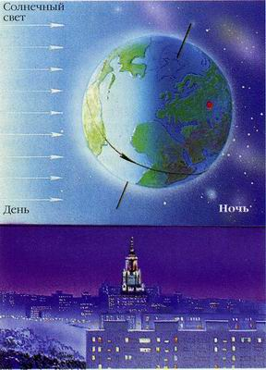
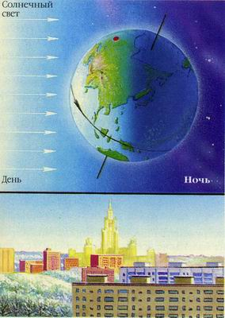
ОСНОВА КАЛЕНДАРЯ
Смена лунных фаз и смена сезонов года.
День
Ночь

Slide 11
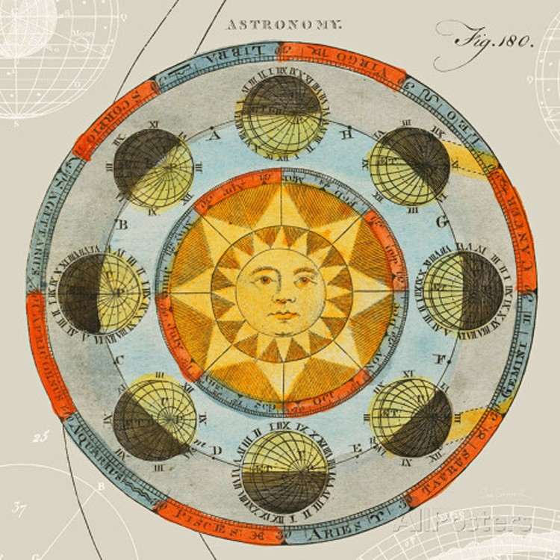
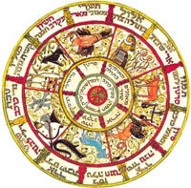
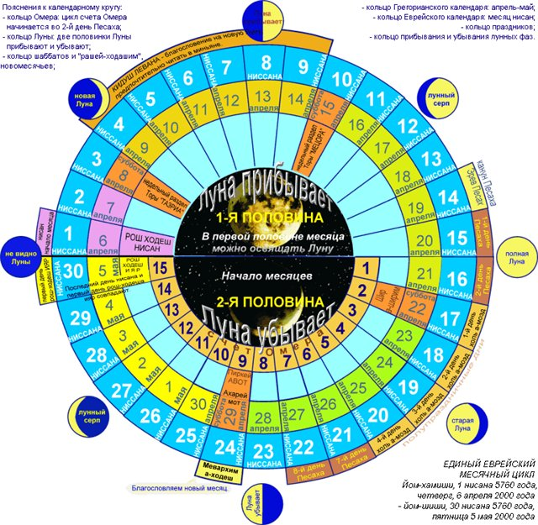
СИСТЕМЫ КАЛЕНДАРЕЙ
Разные народы в разное время создали и пользовались тремя видами календарей:
Солнечные -
стремились согласовать продолжительность года с периодичностью процессов, происходящих в природе
Лунные -
хотели согласовать календарный месяц с фазами Луны
Лунно - солнечные - хотели согласовать и то и другое

Slide 12
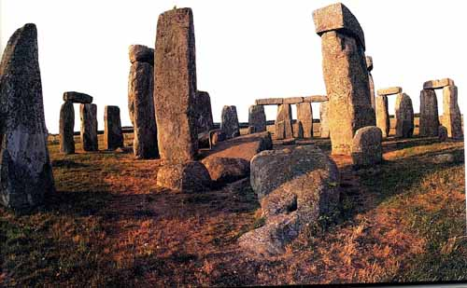
КАЛЕНДАРИ
Народы, жившие на территории Западной Европы, оставили после себя гигантские сооружения из стоящих по кругу каменных глыб, которым уже 4000 лет. В этой обсерватории наблюдали за движением Солнца, Луны и планет.

Slide 13
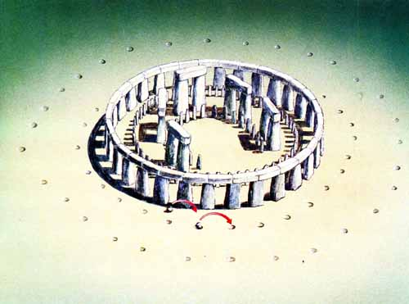
КАЛЕНДАРИ
Каменные блоки указывают на точки восхода и захода Солнца и Луны. Главный имел 29 больших ворот и небольшую арку, т.е. 29 с половиной входов. Это соответствовало 29 с половиной дням месяца - времени от одного полнолуния до другого. Ежедневно камень передвигали дальше. За один месяц он обходим все сооружение. Каждый день камень перекладывали в следующую ямку.

Slide 14
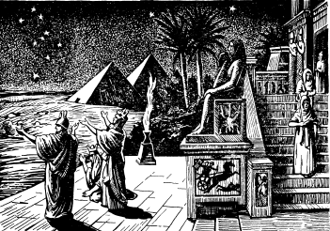
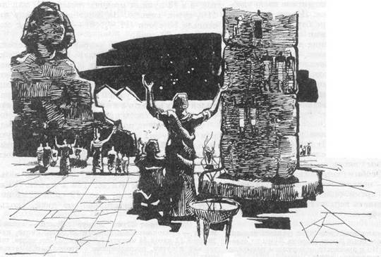
ЕГИПЕТСКИЕ ЖРЕЦЫ НАБЛЮДАЮТ ЗА ВОСХОДОМ СИРИУСА
Особое место занимает древнеегипетский календарь. Год в этом календаре — это промежуток времени между двумя последовательными восходами звезды Сириуса из созвездия Большого пса. По наблюдениям восхода Сириуса египетские жрецы точно предсказывали начало разлива Нила.

Slide 15
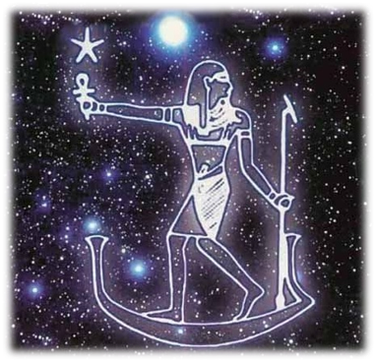
КАЛЕНДАРИ
1 солнечный год =
~365 суток
В Древнем Египте земледельцы подсчитали, что от одного разлива Нила до другого проходит 365 суток.
Египтяне день и ночь считали по 12 часов.
Жители Вавилона разделили час на 60 минут, а минуту на 60 секунд.

Slide 16
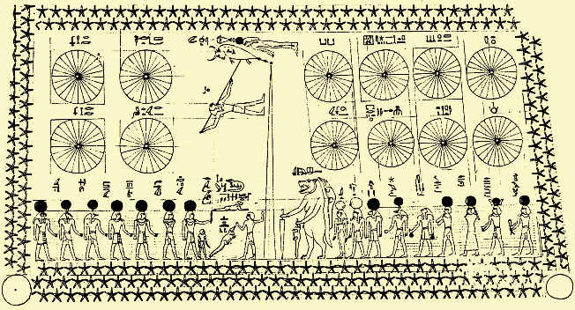
ДРЕВНЕЕГИПЕТСКИЙ КАЛЕНДАРЬ
Египетские жрецы определяли даты религиозных праздников и по лунному календарю. Боги, увенчанные дисками, - символы дней недели, большие круги – месяцы года.

Slide 17
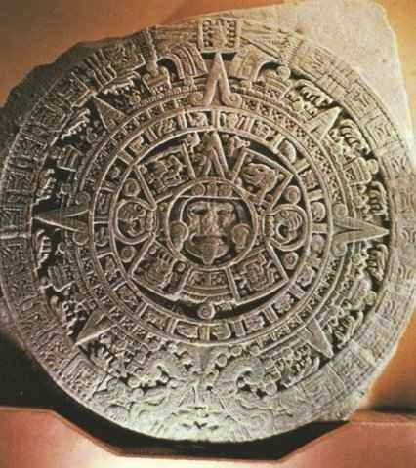
ШУМЕРСКИЙ КАЛЕНДАРЬ
Одними из первых создателей календарей были жители Древнего Шумера. Они пользовались лунным календарем, основанным на наблюдении за движением Луны. В древнешумерском году было 354 дня, и состоял он из 12 месяцев по 29 и 30 суток.

Slide 18
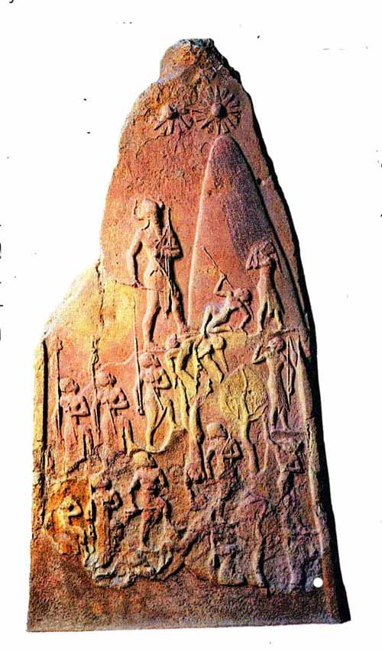
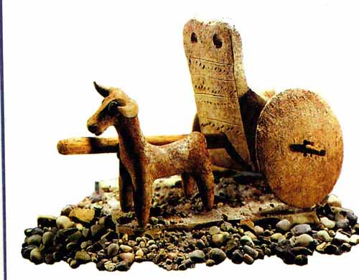
ШУМЕРСКИЙ КАЛЕНДАРЬ
От небесных светил, считали шумеры, зависит не только смена сезонов, но и судьба человека.
Таким плугом древние шумеры пахали землю. А время начала работ им «указывал» календарь, который составили жрецы.

Slide 19
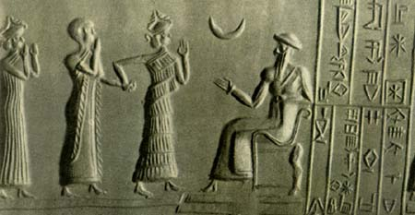
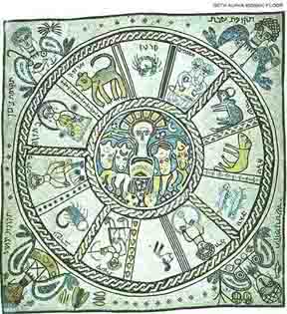
ВАВИЛОНСКИЙ КАЛЕНДАРЬ
Позднее, когда вавилонские жрецы -астрономы определили, что год состоит из 365,6 суток, прежний календарь переработали, он стал лунно - солнечным.

Slide 20
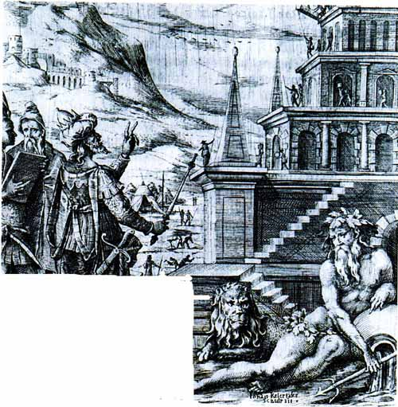
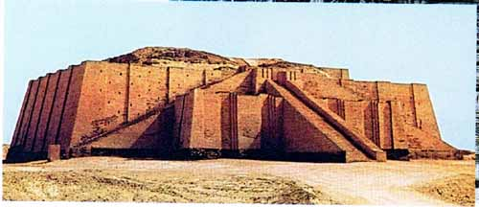
ВАВИЛОНСКИЙ КАЛЕНДАРЬ
В Вавилоне астрономы наблюдали за движением светил с верхних площадок ступенчатых 5 или 7 - этажных пирамид.

Slide 21
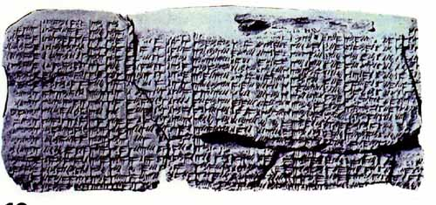
ВАВИЛОНСКИЙ КАЛЕНДАРЬ
Этот камень - вавилонский календарь. На нем отмечены все полнолуния за 104 год до н.э.

Slide 22
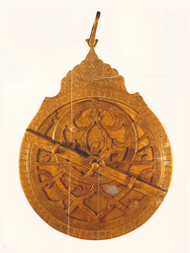
ДРЕВНЕПЕРСИДСКИЙ КАЛЕНДАРЬ
Древние земледельцы имели свой календарь и знали: есть в году сутки - день самой продолжительной ночи и самого короткого дня, который называется днем зимнего солнцеворота . В этот день древние земледельцы праздновали рождение бога Солнца — Митры.

Slide 23
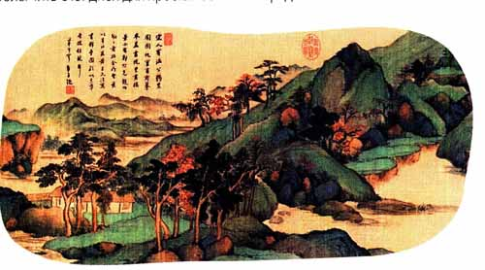
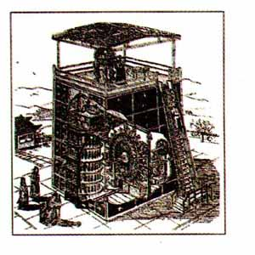
ДРЕВНЕПЕРСИДСКИЙ КАЛЕНДАРЬ
Древние китайцы верили, что во Вселенной господствуют пять стихий - Огонь, Вода, Металл, Дерево и Земля, которые постоянно взаимодействуют: вода тушит огонь, огонь плавит металл, металл рубит дерево, дерево растет в земле, земля родит воду. Представления о пяти стихиях легко в основу 60 - летнего календаря.

Slide 24
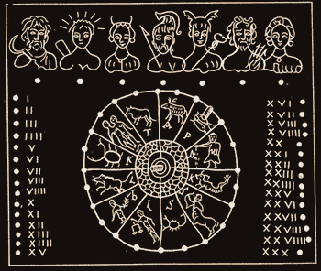
ДРЕВНЕРИМСКИЙ КАЛЕНДАРЬ
В Римской империи месяцы имели разную длину, но Новый год неизменно приходился на 1 января — дату смены консулов. 25 декабря - празднования зимнего солнцеворота стало удобным временем для новогоднего гулянья.

Slide 25
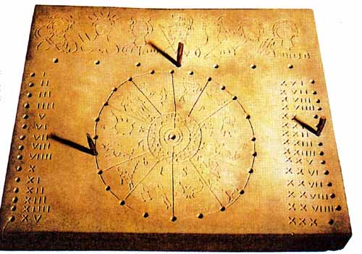
ДРЕВНЕРИМСКИЙ КАЛЕНДАРЬ
На самом верху изображены семь богов, покровителей дней недели, и палочкой под ними отмечен день недели. Палочка справа указывает число, а слева – один из месяцев, заключённых в круг зодиака.
К концу VIII века до н. э у некоторых римских месяцев уже появились имена.

Slide 26
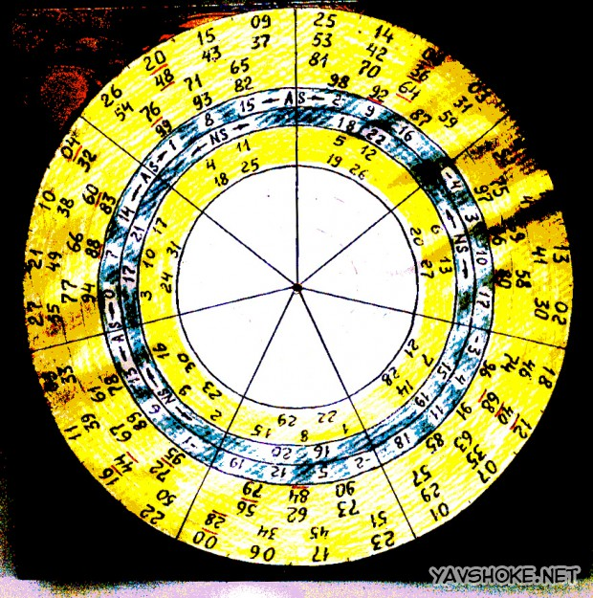
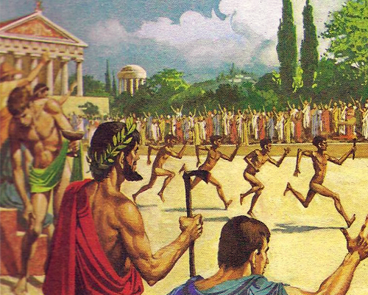
ДРЕВНЕГРЕЧЕСКИЙ КАЛЕНДАРЬ
В Древней Греции начало лета приходилось на самый продолжительный день в году - 22 июня.
А летосчисление греки вели от знаменитых Олимпийских игр.

Slide 27
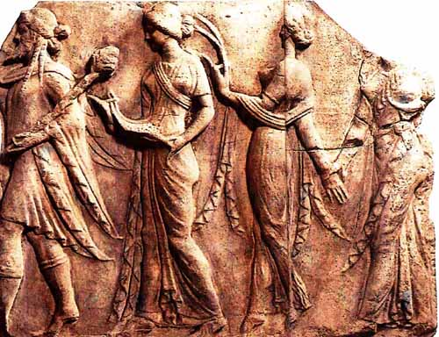
ДРЕВНЕГРЕЧЕСКИЙ КАЛЕНДАРЬ
На этом барельефе изображён бог Дионис и шествующие за ним времена года – Весна, Лето, Осень – в виде молодых девушек (поначалу греки выделяли всего три сезона). Их обязанностью было открывать двери богу Солнца, когда он выезжает на своей колеснице.

Slide 28
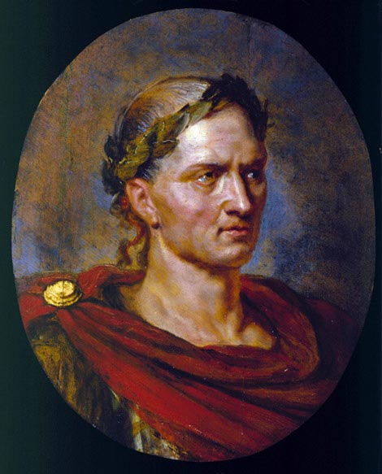
ЮЛИАНСКИЙ КАЛЕНДАРЬ
В 46 году до нашей эры Юлий
Цезарь ввел календарь, получивший
название Юлианского. В основу
этого календаря было положено
годичное движение Солнца по 12
созвездиям. Согласно императорской
реформе год начинался с 1 января.
Первый месяц года был назван в
честь бога Януса. Длительность
года в интервале четырех лет равнялась 365,25 суток.

Slide 29
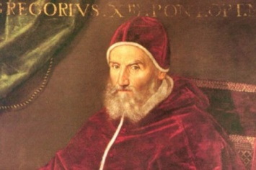
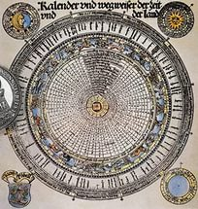
ГРИГОРИАНСКИЙ КАЛЕНДАРЬ
Григорием XIII в 1582 году был введен Григорианский календарь (новый стиль). Необходимость изменений определялась тем, что юлианский календарь отставал от природного.
Дата дня весеннего равноденствия - 21 марта, из календаря изымались високосные годы, приходящиеся на последние годы столетий: 1600, 1700, 1800 и т.д.

Slide 30
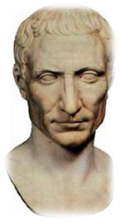
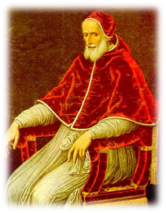
КАЛЕНДАРИ
Очень часто в исторической литературе встречаются выражения «по старому стилю», «по новому стилю».
Это связано с Юлианским и Григорианским календарями.
Юлий Цезарь
I век до н.э.
Григорий XIII
XVI век.
Григорианский календарь опережает Юлианский на 13 суток.

Slide 31
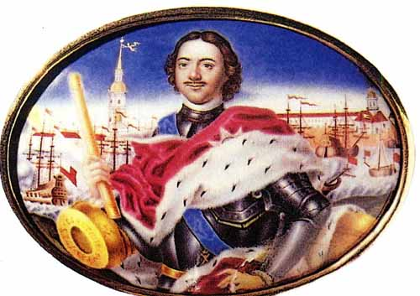
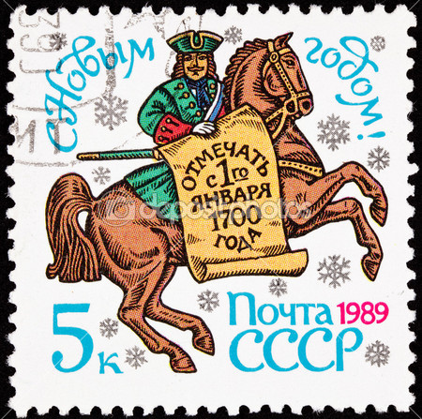
ЦАРСКИЙ УКАЗ
Петр I указом 15 декабря
1699 года установил
новое начало года:
вслед за 31 декабря
7208 года «от сотворения
мира» наступило
1 января 1700 года.

Slide 32
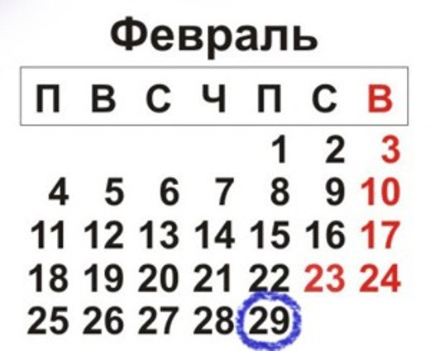
2000
2004
2008
2012
Лишние минуты за 128 лет дают еще одни сутки, учет или не учет которых за 2000 лет дал разницу в календарях на 13 дней (старый и новый стиль)
365 д 6 ч 13 мин 52,6 с
?
6 ч х 4 = 24 ч - еще один день за 4 года.
Так появляется 29 февраля в високосный год.

Slide 33
ПРАВИЛО ОПРЕДЕЛЕНИЯ ВИСОКОСНОГО ГОДА
Год является високосным, если он кратен 4 и при этом не кратен 100, либо кратен 400. Год не является високосным, если он не кратен 4, либо кратен 100 и не кратен 400.
ХХ век - 1904, 1908, 1912, 1916, 1920, 1924, 1928, 1932, 1936, 1940, 1944, 1948, 1952, 1956, 1960, 1964, 1968, 1972, 1976, 1980, 1984, 1988, 1992, 1996.
ХХI век - 2000, 2004, 2008, 2012, 2016, 2020...

Slide 34
ВЫВОДЫ
Египетский календарь
Год длился 365 дней. Составлял 12 месяцев по 30 дней + 5 дней отдыха.
Месяцы образовывали 4 сезона.
Древне -греческий календарь
Лунно – солнечный. Начало года приходилось на лето.
Во второй половине III века летоисчисление от Олимпийских игр.

Slide 35
ВЫВОДЫ
Юлианский календарь
Введен Цезарем в 45 г. до н.э.
Дает ошибку в 1 день за 128 лет.
Исламский календарь
Лунный календарь. 12 месяцев.
Неделя семидневная, день отдыха – пятница.

Slide 36
Слово «календарь» пришло к нам от древних римлян.
Оно произошло от латинских слов - провозглашать и долговая книга.
Календарь - система счисления больших промежутков времени.
Различные виды календарей.
Каждый месяц календаря имеет знак зодиака.
После реформы 1 января 7208 г считать 1 января 1700 г. Начал выпуск ежегодных гражданских календарей.

Slide 37
КАЛЕНДАРИ И ИХ ОШИБКИ
Календари | Ошибки в календарях | Что предпринято для исправления ошибок?
Древнеегипетский календарь
Юлианский календарь
Григорианский календарь

Slide 38
ДОМАШНЯЯ РАБОТА
1
3
2
Прочитайте учебник
§ 3.
Стр. 9 – 11.
Подумайте,
почему в одном году 29 дней и как называется этот год?
Заполните таблицу:
«Календари и их ошибки».
Стр. 11.

